Slide 1



KHỞI ĐỘNG

Slide 2

Chọn đáp án đúng:
“Sức mạnh tinh thần làm cho con người kiên quyết trong hành động, không lùi bước trước mọi khó khăn.” là nghĩa của từ nào dưới đây?
a. Nghị lực
b. Kiên trì
c. Kiên cố

Slide 3
Câu tục ngữ “Lửa thử vàng, gian nan thử sức” khuyên chúng ta điều gì?
a. Đừng sợ vất vả, gian nan.
b. Gian nan vất vả thử thách con người, giúp con người vững vàng, cứng cỏi hơn.
c. Cả ý a và b.

Slide 4
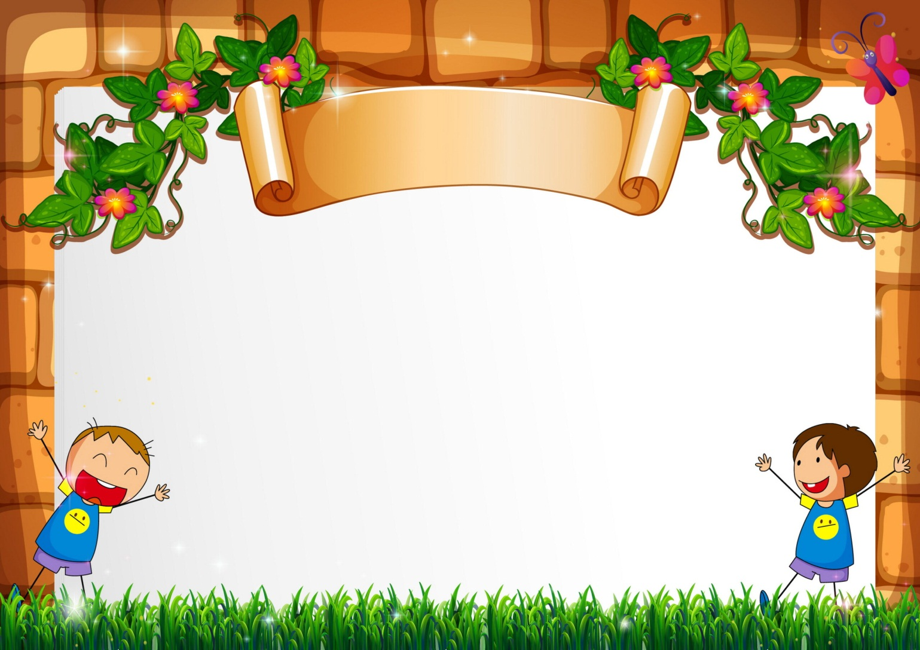

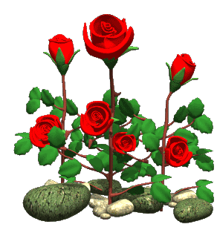

Các bạn giỏi quá!

Slide 5



CHÚC MỪNG CÁC BẠN!

Slide 6



MỤC TIÊU
Mở rộng vốn từ: Ý chí – Nghị lực.

Slide 7


HOẠT ĐỘNG
CƠ BẢN

Slide 8
8. Thi tìm các từ:
a. Nói lên ý chí, nghị lực của con người.
b. Nêu lên những thử thách đối với ý chí, nghị lực của con người.
Từ nói lên ý chí, nghị lực của con người. | Từ nêu lên những thử thách đối với ý chí, nghị lực của con người
...
quyết chí, quyết tâm, bền gan, bền chí, bền lòng, kiên nhẫn, kiên trì, kiên nghị, kiên tâm, kiên quyết, kiên cường, vững tâm, vững chí, vững lòng, vững dạ, …
khó khăn, gian khó, gian khổ, gian nan, gian lao, gian truân, thử thách, thách thức, chông gai, sóng gió, trở ngại, cản trở, ...

Slide 9
HOẠT ĐỘNG
THỰC HÀNH

Slide 10


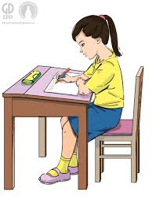
1. Đặt 1 câu với từ tìm được ở nhóm a, 1 câu với từ tìm được ở nhóm b trong hoạt động 8.

Slide 11

1. Đặt 1 câu với từ tìm được ở nhóm a, 1 câu với từ tìm được ở nhóm b trong hoạt động 8.
a/ Từ thuộc nhóm a.
(Nói lên ý chí, nghị lực của con người)
Ví dụ :
Trận đấu này, lớp 4B quyết tâm giành giải Nhất.
b/ Từ thuộc nhóm b.
(Nêu lên những thử thách đối với ý chí, nghị lực của con người)
Ví dụ :
Gia đình bạn Diệu Ly rất khó khăn nhưng bạn ấy
luôn học tốt.

Slide 12
2. Cùng nhau viết một đoạn văn ngắn nói về một người do có ý chí, nghị lực nên đã vượt qua nhiều thử thách, đạt được thành công.
Gợi ý:
- Viết đoạn văn có mở đoạn, thân đoạn và kết đoạn.
- Nội dung: Về một người do có ý chí, nghị lực nên đã vượt qua nhiều thử thách, đạt được thành công.

Slide 13
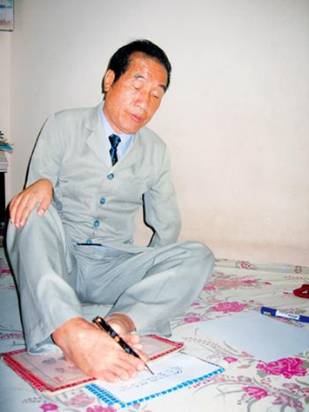
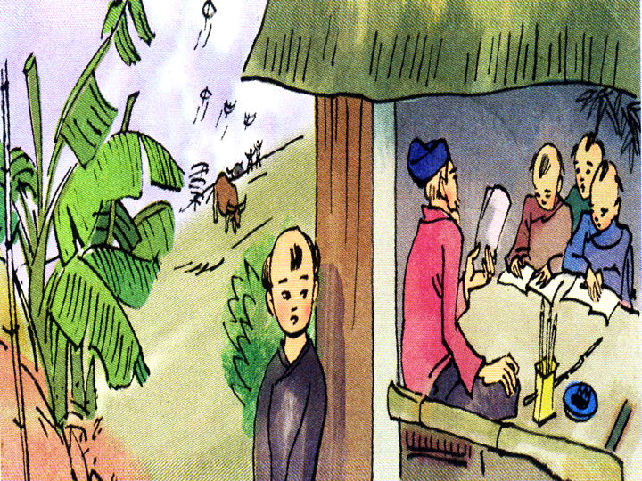
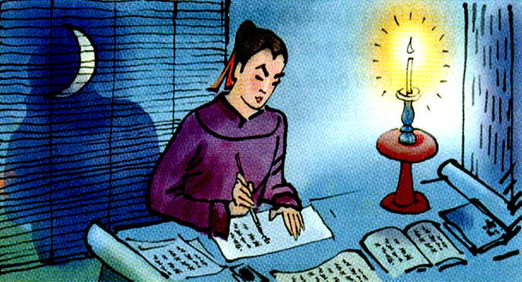
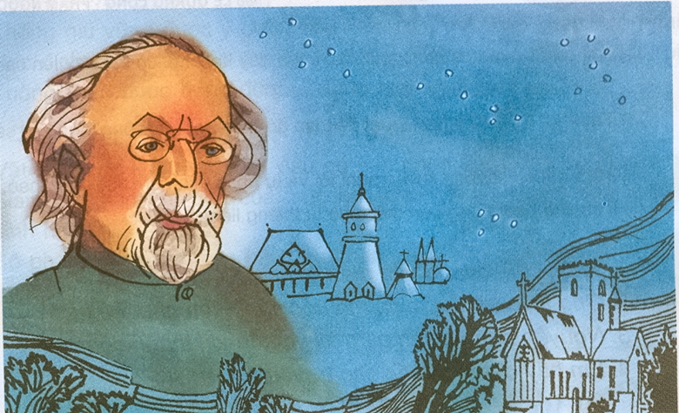
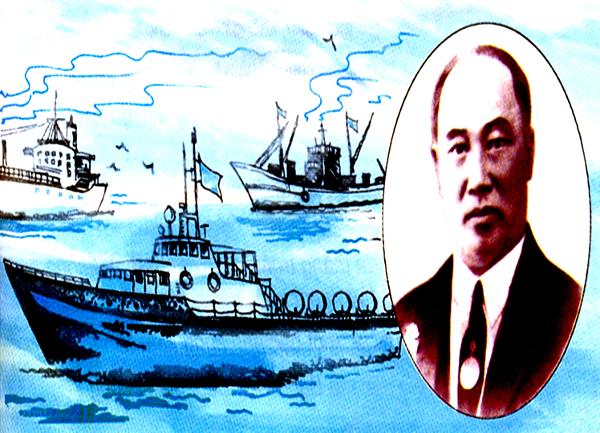
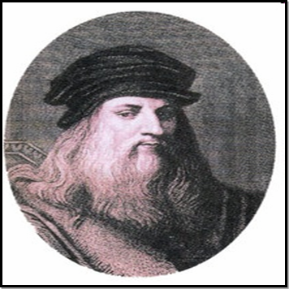

Slide 14
* Ví dụ 1: Trong trường em, ai cũng quý mến anh Bình An học sinh lớp 5A. Anh rất chăm ngoan. Nhà anh An nghèo, mẹ mất sớm từ khi anh mới có 1 tháng tuổi do căn bệnh ung thư quái ác, bố mắt kém nhưng anh ấy quyết tâm vươn lên trong học tập. Ở lớp, anh chăm chỉ nghe thầy, cô giảng bài. Về nhà, anh ấy làm bài tập đầy đủ. Không những thế anh An còn tham khảo nhiều loại sách nâng cao và là một cầu thủ đá bóng giỏi. Nhờ sự nỗ lực không ngừng của bản thân, nhiều năm liền anh đã đạt danh hiệu học sinh Xuất sắc. Anh Bình An chính là tấm gương sáng cho chúng em học tập và noi theo.
* Ví dụ 2: Ông nội em thường nói: “Có công mài sắt, có ngày nên kim”. Vừa qua ông em chẳng may bị ngã gãy chân. Vừa tháo bột xong, ông em đã lần giường tập đi từng bước một. Ông em rất kiên trì luyện tập. Mỗi ngày ông đều dậy sớm tập đi và đến nay sau năm ngày luyện tập ông đã đi được nhiều bước. Bây giờ ông em đã khỏe hẳn rồi. Ông em luôn là tấm gương để con cháu noi theo. Em rất kính trọng và tự hào về ông nội của em.

Slide 15
Ví dụ 3: Bạch Thái Bưởi mồ côi cha từ nhỏ, hoàn cảnh gặp rất nhiều khó khăn. Hồi còn trẻ, ông đã làm nhiều nghề để kiếm sống. Có lúc mất trắng tay, ông vẫn không nản chí. Sau nhiều năm vật lộn trên thương trường, nhờ có nghị lực và kiên nhẫn ông đã thành công và đã trở thành “một bậc anh hùng kinh tế”.

Slide 16
CHÚNG MÌNH
CÙNG LÀM BÀI NHÉ!

Slide 17







CHÚNG MÌNH
CÙNG TRÌNH BÀY NÀO!

Slide 18



CÁC EM GIỎI LẮM!
CÔ CHÚC MỪNG
CÁC EM

Slide 19



TIẾT HỌC
KẾT THÚC TẠI ĐÂY!

Slide 20


CHÚC CÁC EM:
CHĂM NGOAN, HỌC TỐT!
CHÀO TẠM BIỆT
CÁC EM!

